Slide 1


Slide 2
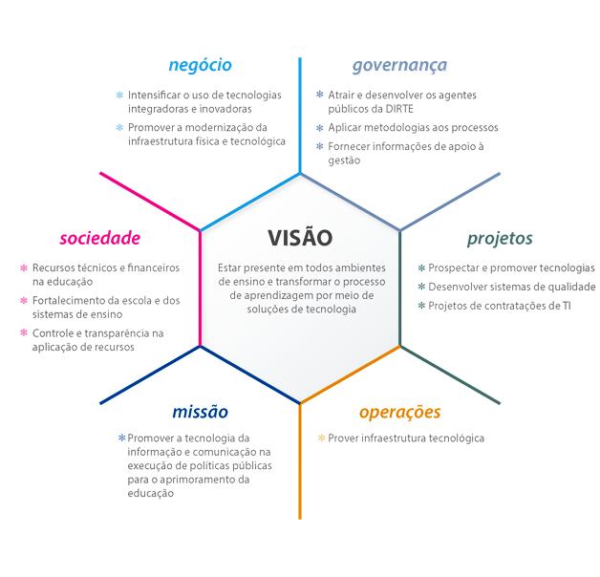
Mapa estratégico

Slide 3


Redução da força de trabalho
Cenário em 2014
Cenário em 2017
70 servidores
41 CTUS
06 DAS e descentralizado de carreira
23 Ativos permanentes
377 colaboradores
Infraestrutura – 95 colaboradores
Desenvolvimento – 150 colaboradores
Planejamento – 92 colaboradores
Consultores – 40
34 servidores
14 CTUS – sendo 04 desmobilizados em 2017
06 DAS e descentralizado de carreira
14 Ativos permanentes
234 colaboradores
Infraestrutura – 68 colaboradores
Desenvolvimento – 115 colaboradores
Planejamento – 51 colaboradores
Consultores – 00
51%
38%

Slide 4
Atuação da Força de Trabalho
Gestão de 45 contratos;
Planejamento de 34 contratações;
Resposta a 39 solicitações de órgãos de controle;
Resposta a 30 pedidos de Serviço de Informação do Cidadão.
Resposta a 3 auditorias internas;

Slide 5

Gestão de Contratos
Execução mensal de R$ 4,5 milhões
Atualmente a DIRTE gerencia e fiscaliza 45 contratos que sustentam a TIC do FNDE. Atua ainda na prospecção de 35 novas contratações.
Orçamento anual R$ 54 milhões
Atendimento ao usuário, desenvolvimento e sustentação de sistemas, impressão, telefonia, sustentação de infraestrutura, apoio à projetos

Slide 6
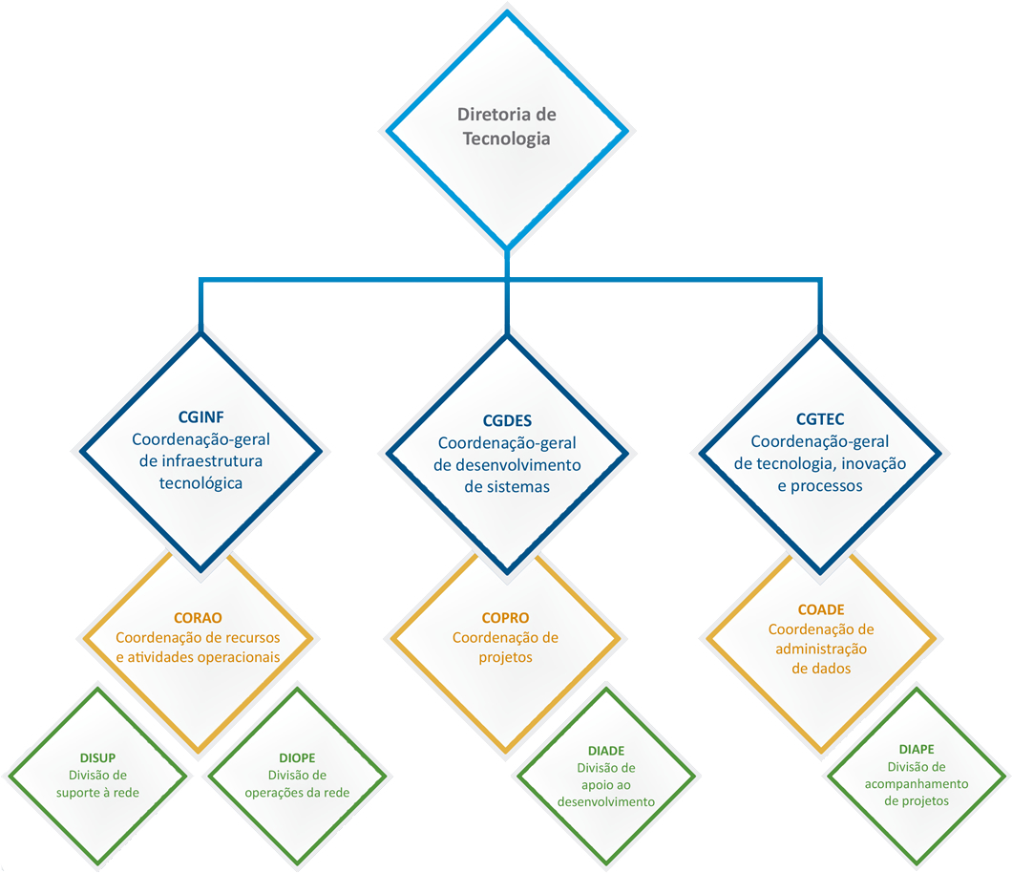
Estrutura regimental atual

Slide 7
Estrutura Necessária
Assessoria
DAS 4
Governança
DAS 4
Desenvolvimento
DAS 4
Coordenação de Sistemas
DAS 3
Serviços de Rede
DAS 3
Coordenação de Adm. de Dados
DAS 3
Escritório de governança
DAS 3
Gerenciamento de Serviço
DAS 2
Segurança da informação
DAS 3
Segurança da Informação
DAS 3
Divisão de Design
DAS 2
DIRTE
DAS 5
Planejamento Estratégico
DAS 2
Gerenciamento de Portfólio
DAS 2
Divisão de Segurança
DAS 2
Orçamento e contratos
DAS 3
Infraestrutura
DAS 4
Divisão Planejamento da Contratação
DAS 2
Divisão de Orçamento
DAS 2
Divisão de Contratos
DAS 2
Divisão de Redes
DAS 2
Coordenação de Apoio ao Desenv.
DAS 3
Divisão de Arquitetura
DAS 2
Divisão de Projetos
DAS 2
Divisão de Operação
DAS 2
Divisão de Qualidade
DAS 2
Divisão de Adm. de Dados
DAS1
Serviço de BI
DAS1
Gestão de Contratos
DAS 3
Fiscal de contrato
DAS 1
Serviço de gerenciamento de Serv
DAS 1
Serviço de Portifólio
DAS 1
Serviço de Planejamento Estratégico
DAS 1
Serviço de Contratos
DAS 1
Serviço de orçamento
DAS 1
Serviço de Planejamento da Contratação
DAS 1
Serviço de Redes DAS 1
Segurança
DAS2
Fiscal de contrato
DAS 1
Fiscal de contrato
DAS 1
Fiscal de contrato
DAS 1
Fiscal de contrato
DAS 1
Planejamento da Contratação DAS 2
Nuvem
DAS 2
Gestão de contratos
DAS2
Planejamento da Contratação
DAS 1
Fiscalização de contratos
DAS 1
Fiscal de contrato
DAS 1
Fiscal de contrato
DAS 1
Fiscal de contrato
DAS 1

Slide 8







Infraestrutura de TIC
1512 telefones fixos
80 celulares
50 modens 4G
1709 computadores
164 notebooks
471 servidores de rede
465 Tb de armazenamento de dados
Disponibilidade de serviço de TIC – 99,68%
60 impressoras
2078 usuários

Slide 9
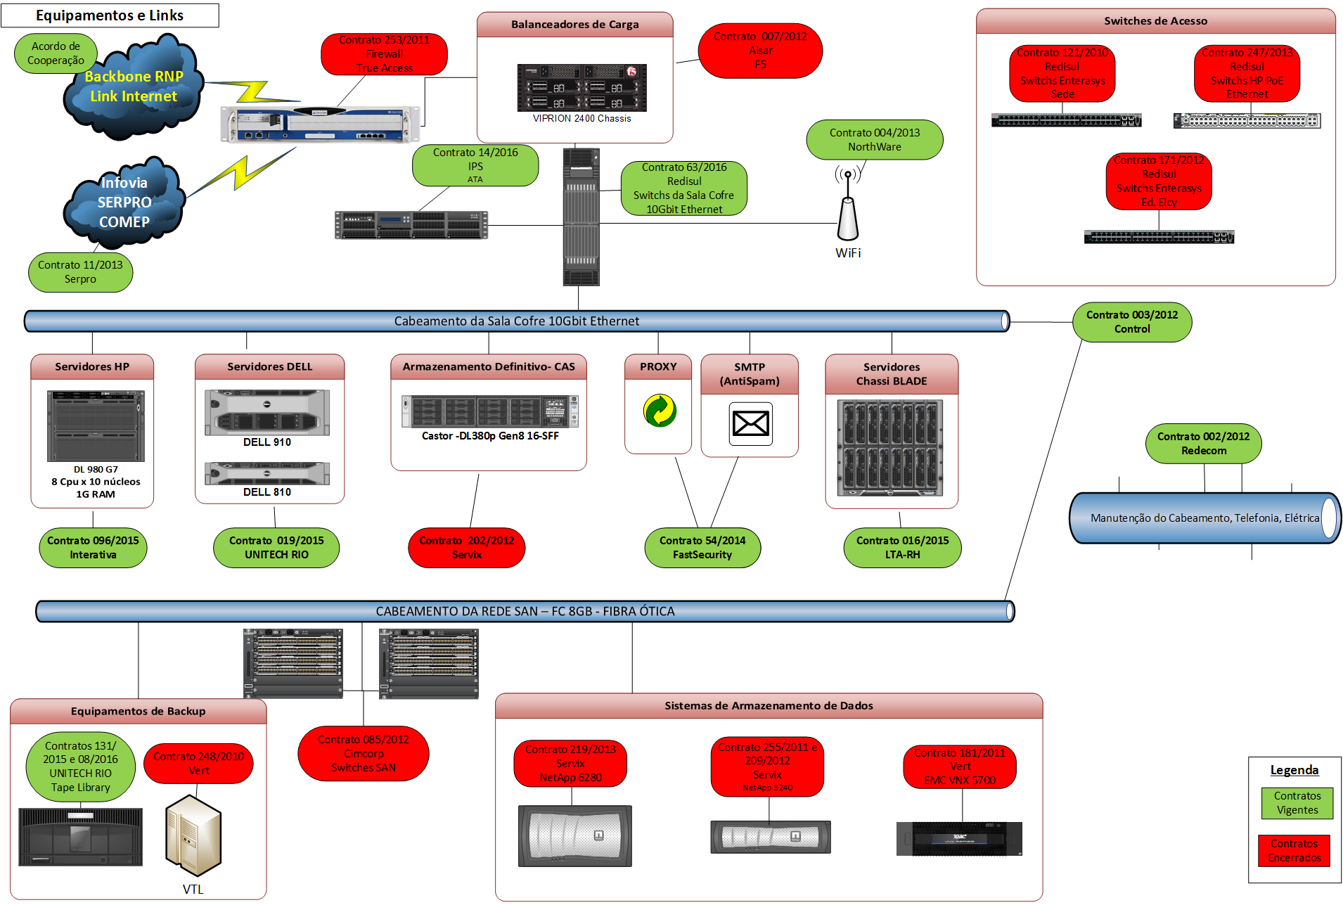
Infraestrutura de TIC

Slide 10










Serviços de TIC
Portal de Serviços de Tecnologia
12.000 requisições de Serviços
6.000 reportes de incidentes
(CAU, Telefonia, Impressão, Sistemas)
servicos.fnde.gov.br | 2022-4065
22.450 ligações atendidas na CAU
(Central de atendimento ao Usuário)
92 Sistemas Sustentados
  834 – Incidentes atendidos em 2016
  226 – Evoluções entregues em 2016
            Fonte: Sistema BMC

Slide 11
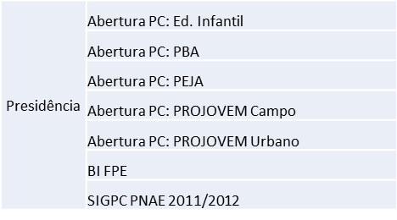
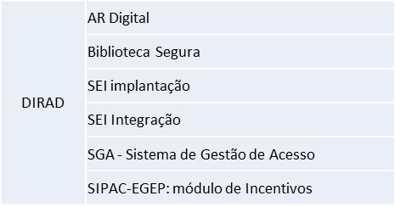

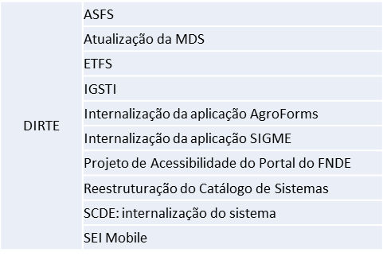

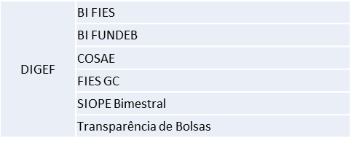
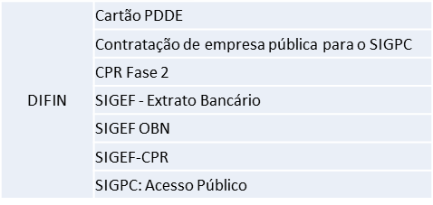
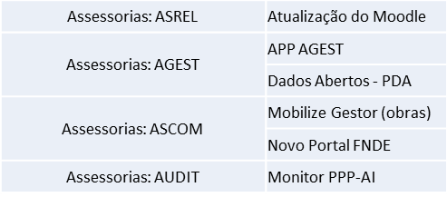
Projetos
44 projetos
Estratégicos:
Prestação de Contas
  Transparência e Controle Social (PDA + Apps Mobile)
  Carteira de Contratos do Fundo de Financiamento Estudantil - FIESGC

Slide 12
Atuação junto aos Órgãos de Controle
CGU – plano de providencias permanente – PPP
Agenda permanente onde a DIRTE presta informações e adequa as ações de TIC
39 solicitações de informações por órgãos de controle
TCU – perfil iGovTI
Agenda bi anual onde é realizado o levantamento de governança de TI do FNDE
03 auditorias internas
FNDE/AUDIT - Auditorias Internas
PAINT – Plano de auditoria interna
30 pedidos de informação por meio do Serviço de Informação ao Cidadão - SIC
MPF – Ministério Público Federal e
PF – Policia Federal
Solicitações de informações relacionadas sobretudo à denuncias do PROINFO
SIC – Serviço de informação ao cidadão
Demandas relacionadas à LAI – lei de acesso à informação.

Slide 13

Histórico do orçamento em TIC
2014 | LOA - R$ 78 mi Limite - R$ 78 mi Execução - R$ 46 mi
2015 | LOA - R$ 48 mi Limite - R$ 35 mi Execução - R$ 31mi
2016 | LOA - R$ 90 mi Limite - R$ 22 mi Execução - R$ 33 mi
2017 | LOA - R$ 54 mi Meta - R$ 54 mi Execução - R$ 54 mi Necessidade - R$ 120 mi

Slide 14
Gestão da DIRTE – Jul/Dez 2016
Cenário encontrado | Ações da tomadas
Baixa maturidade em governança, controle e conformidade nas ações de TIC | Implantação de gerenciamento de serviços – recomposição do processo de gestão
Estrutura regimental reduzida e incompatível com a complexidade da TIC | Reorganização das Coordenações Gerais com Analistas de Tecnologia da Informação
Passivo no SigPC – Sistema de prestação de contas | Priorização de estratégia para finalização do SigPC
Orçamento vinculado com a Diretoria Administrativa | Instituição da autonomia orçamentária
Infraestrutura de TIC obsoleta e fora de garantia | Priorização na regularização do suporte / licenças
Insuficiência de ferramentas administrativas | Obtenção de ferramentas e sistemas de outros órgãos
Parque tecnológico desatualizado | Priorização na renovação do parque tecnológico
Baixa gestão de contratos | Revisão dos contratos e processos de contratação
Falta de alinhamento no processo de aquisição | Fortalecimento de contratações em conjunto com o MEC
Falta de organização , indefinição de papeis e responsabilidades | Reorganização das equipes de trabalho

Slide 15
Desafios e Metas 2017
Consultoria Especializada Gartner
Recompor o Orçamento TIC
Priorizar a Prestação de Contas
Aprovar e Instituir a POSIC
Repatriar Sistemas FNDE MEC
Conduzir Projeto Piloto Nuvem Educacional
2017
Atualizar Parque de TIC
Alavancar BI – Painel Informações / Dashboard
Promover Acessibilidade e interoperabilidade dos sistemas
Fomentar o PROINFO
Implantar Ambiente de Contingência
Adequar a estrutura regimental

Slide 16

Ações Finalísticas

Slide 17
PROINFO - Programa Nacional de Tecnologia Educacional
Programa educacional criado pela Portaria nº 522 de 09/04/97 e reeditado em 2007 pelo Decreto nº 6300 com o objetivo de promover o uso pedagógico de Tecnologias de Informática e Comunicação (TICs) em escolas públicas urbanas e rurais de ensino fundamental e médio.
Conteúdo
Conexão
Tecnologia
Educacional
Formação
Uso Pedagógico
Portais Educacionais
Portais de Conteúdos
PBLE
GESAC
450 MHz
3G
Laboratórios
Tabletes
Lousas Eletrônicas
Notebooks
PROINFO
INTEGRADO
Alunos e Professores

Slide 18







Resumo das aquisições
150 mil laptops
R$ 82,5 milhões
107 mil Comp. Interativos
R$ 221 milhões
10 mil laboratórios
R$ 137,1 milhões
Modem 3G
35 mil anuências
Termos de
Referência
prontos
2.581 laboratórios
R$ 46,6 milhões
25 mil laboratórios
R$ 78,4 milhões
2008
2009
2010
2011
2012
2013
2014
2015
2016
23.750 laboratórios
R$ 365,9 milhões
183 mil laptops
R$ 65,2 milhões
43 mil Tablets
R$ 13,1 milhões
479 mil Tablets
R$ 147,4 milhões
35 milhões de alunos atendidos
2 milhões de professores atendidos
+ 90 mil escolas atendidas
R$ 1,8 bilhões investidos
R$ 2,3 milhões equipamentos
34,3 alunos por computador

Slide 19

Sistema Operacional inteligente de código aberto e livre. Com design moderno e intuitivo, permite aos alunos da rede pública de ensino acessarem os diversos conteúdos pedagógicos distribuídos pelo MEC, com maior facilidade e interatividade, inclusive de forma OFF-LINE. Permite “sobrevida” dos computadores mais antigos nos laboratórios existentes, devido à sua leve arquitetura.
Linux Educacional
Previsão da 1ª entrega do Sistema Operacional Maio de 2017.

Slide 20










Plataforma de Conteúdo
Plataforma WEB colaborativa de distribuição de recursos educacionais digitais (RED) que irá centralizar todos os antigos portais da Educação numa única plataforma. Desenvolvimento em parceria com o MEC e as Universidades Federais de Santa Catarina e Paraná.
Previsão de entrega em julho de 2017.

